Slide 1
Чат-бот для изучения литературы
Выполнили:
Дворников Ярослав
Михаил Щукин

Slide 2

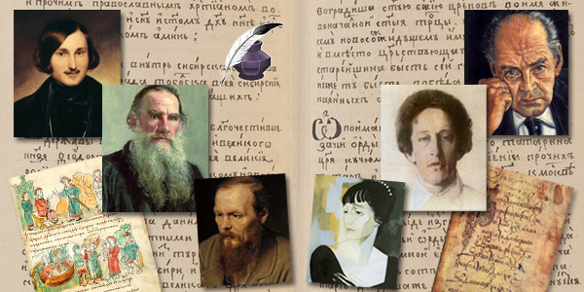
Идея проекта
Многие люди считают изучение литературы неитересным занятием, но знать произведения великих писателей и поэтов нужно каждому культурному человеку.
Поэтому мы решили создать чат-бот, помогающий людям изучать литературу в формате игры.
Также чат-бот помагает искать нужную информацию в тексте по ключевым словам

Slide 3
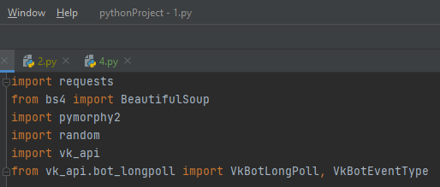
Ресурсы и технологии проекта
В проекте мы использовали библиотеки vk_api, random,Pymorphy2,bs4 и requests.
Для получения текстов литературных произведений мы использовали открытую интернет-библиотеку Алексея Комарова
https://ilibrary.ru

Slide 4
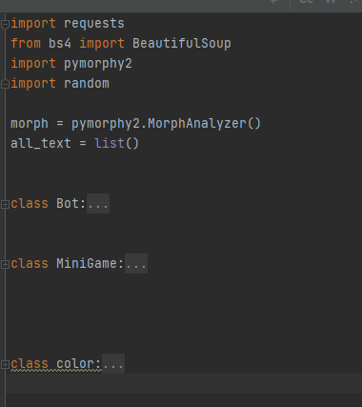
Структура проекта
class Bot:
Основной класс. Проводит поиск информации в тексте. Класс
class MiniGame:
Этот класс приводит пользователю отрывок из случайного произведения. Чтобы выиграть, пользователь должен угадать, из какого именно произведения этот отрывок приведён.
class Color:
Список цветов для работы программы

Slide 5

Итоги проекта
В будущем можно добавить большее количество фраз и вариантов диалогов, которые бот вести с пользователем.
В итоге, мы считаем, что Изучение литературы с помощью современных средств - актуальная и перспективная идея.

